Slide 1

МБДОУ д/с № 5 «Родничок» комбинированного вида с.Сарыг-Сеп
I младшая группа
(2-3 года) задания для дистанционного обучения (2 неделя)
Выполнил: музыкальный руководитель Трегубова Виктория Владимировна

Slide 2


Ходим - бегаем
Раз, два. Раз! Раз, два. Раз!
Весело, весело мы идём!
Раз, два. Раз! Раз, два. Раз!
Песенку, песенку мы поём!

Slide 3

А теперь бегом, бегом,
Да по комнате кругом.
Вот как быстро мы бежали
И нисколько не устали!

Slide 4
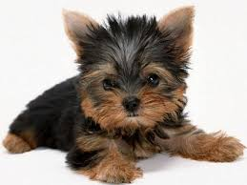
Собачка

Slide 5
К нам пришла собачка,
Умная собачка.
С детками играет,
Очень громко лает.
Гав-гав-гав!
К нам пришла собачка,
Добрая собачка.
С детками играет,
Очень громко лает.
Гав-гав-гав!

Slide 6
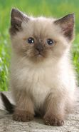
Кошка

Slide 7
Киска к деткам подошла,
Молочка просила,
Молочка просила,
«Мяу» – говорила:
Мяу…мяу…мяу…
Угостили молочком,
Кисонька поела,
Кисонька поела,
Песенку запела:
Мурр…мурр…мурр…

Slide 8
Ладушки - ладошки
Ладушки – ладошки,
Звонкие хлопошки.
Хлопали в ладошки,
Хлопали немножко. Да!
Кашку наварили,
Ложечкой мешали,
Куколку кормили,
Кошечке давали. Да!
Кулачки сложили,
Кулачками били,
Туки – туки, туки – тук,
Туки – туки, туки – тук. Да!
Ладушки плясали,
Деток забавляли,
Ля-ля-ля-ля, ля-ля-ля,
Ля-ля-ля-ля, ля-ля-ля. Да!
Ладушки устали,
Ладушки поспали,
Баю-баю, баюшки,
Баю-баю, ладушки. Да!

Slide 9
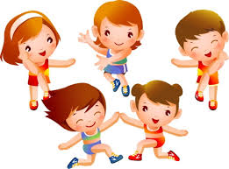
Ножки и ладошки

Slide 10
Как у наших у ребят
Ножки весело стучат.
Наш народ удаленький,
Хоть и очень маленький.
Лишь устанут наши ножки –
Мы похлопаем в ладошки.
Наш народ удаленький,
Хоть и очень маленький.
А как пустимся бежать –
Никому нас не догнать!
Мы народ удаленький,
Хоть и очень маленький.
А теперь вприсядочку,
Все вприсядку рядышком.
Вниз и вверх! Раз и два!
Вот как пляшет детвора!

Slide 11
Спасибо за внимание!

